Slide 1
Площадь треугольника и биссектриса
Учитель математики МАОУ СОШ №3 Короткова А. Э.

Slide 2
Замечательные точки и линии треугольника

Slide 3
Элементы треугольника
Медиана треугольника –
отрезок, соединяющий вершину треугольника с серединой противоположной стороны (рис. 1).
Биссектриса треугольника –
отрезок биссектрисы угла треугольника, соединяющий вершину с точкой противоположной стороны (рис. 2).
Высота треугольника –
отрезок, соединяющий вершину треугольника с точкой противоположной стороны или ее продолжения и перпендикулярный этой стороне (рис. 3).
Notes:
В режиме слайдов ответы появляются после кликанья мышкой

Slide 4
Пропорциональность площадей
Площади треугольников, имеющих равные высоты, относятся как основания, к которым проведены эти высоты.
C
$$S_{ABC}=\frac{1}{2}CM∙AB$$
h
$$S_{AKC}=\frac{1}{2}CM∙AK$$
а
A
К
М
B
$$S_{KBC}=\frac{1}{2}CM∙KB$$
Значит, SAВС:SAKС:SKBС=AB:AK:KB

Slide 5
Следствие 1
Медиана треугольника делит его на два равновеликих треугольника.
В
А
М
С

Slide 6
Следствие 1.
Рассмотреть на уроке
B
C
О
А
D

Slide 7
Следствие 2.
Следствие 2
Медианы треугольника делят его на шесть равновеликих треугольников.
В
А₁
С₁
О
А
В₁
С

Slide 8
Следствие 3.
Доказать на уроке
Средняя линия треугольника отсекает от данного треугольник, площадь которого равна площади исходного треугольника.
B
M
N
A
K
C

Slide 9
Площадь треугольника
b
α
a

Slide 10
Теорема
Если угол одного треугольника равен углу другого треугольника, то площади данных треугольников относятся как произведения сторон, заключающих данные углы.
А1
В
В1
С1
А
С

Slide 11
Следствие
Биссектриса треугольника делит сторону на отрезки, пропорциональные прилежащим сторонам треугольника.
В
А
Н
С

Slide 12
Следствие
Биссектриса внешнего угла треугольника делит продолжение стороны треугольника на отрезки, пропорциональные прилежащим сторонам треугольника.
B
A
C
H

Slide 13
Задача №4
В равнобедренном треугольнике биссектриса, проведенная к боковой стороне, делит ее в отношении 5:8. Найдите длину основания данного треугольника, если радиус его вписанной окружности равен 2.
В
М
О
А
С
Н

Slide 14
Задача №5
В параллелограмме АВСD АВ=4см, ВС=6см, ∠А=30°. Биссектриса угла В пересекает диагональ АС в точке К. Найдите площадь треугольника АВК.
B
C
О
К
А
D

Slide 15
Решение. SABCD = AB·AD·sin30º=24·½=12. По свойству биссектрисы, АК:КС=АВ:ВС => АК:КС= =2:3 => SABK= SABC = · SABCD = · 6 = 2,4.
B
C
О
К
А
D

Slide 16
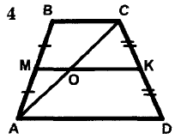
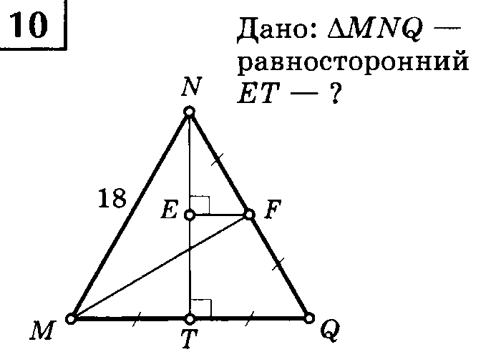
Теорема Фалеса
Если на одной из двух прямых отложить последовательно несколько равных отрезков и через их концы провести параллельные прямые, пересекающие вторую прямую, то они отсекут на второй прямой равные между собой отрезки.

Slide 17
ГИА 2013
В
Р
К
F
А
С
М

Slide 18
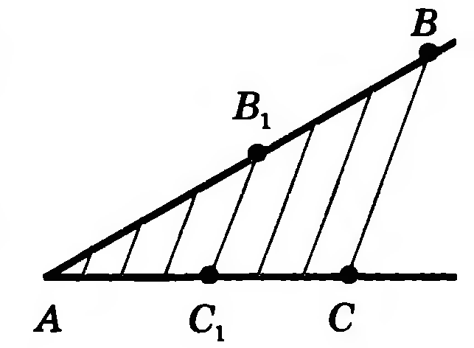
Теорема о пропорциональных отрезках
Параллельные прямые, пересекающие стороны угла, отсекают от сторон угла пропорциональные отрезки.

